Slide 1
데이터

Slide 2
DBMS
데이터베이스 개요
RDBMS
SQL
SQLite
ORM, RE
ORM 소개
SQLAlchemy
Regular Expression
HTML, CSS
HTML5 소개
HTML
CSS
JSON, XML
JSON
XML

Slide 3
DBMS
1.
1.
1.
1.
데이터베이스 개요
데이터베이스 설계
SQL
SQLite

Slide 4
1.
데이터베이스 개요

Slide 5
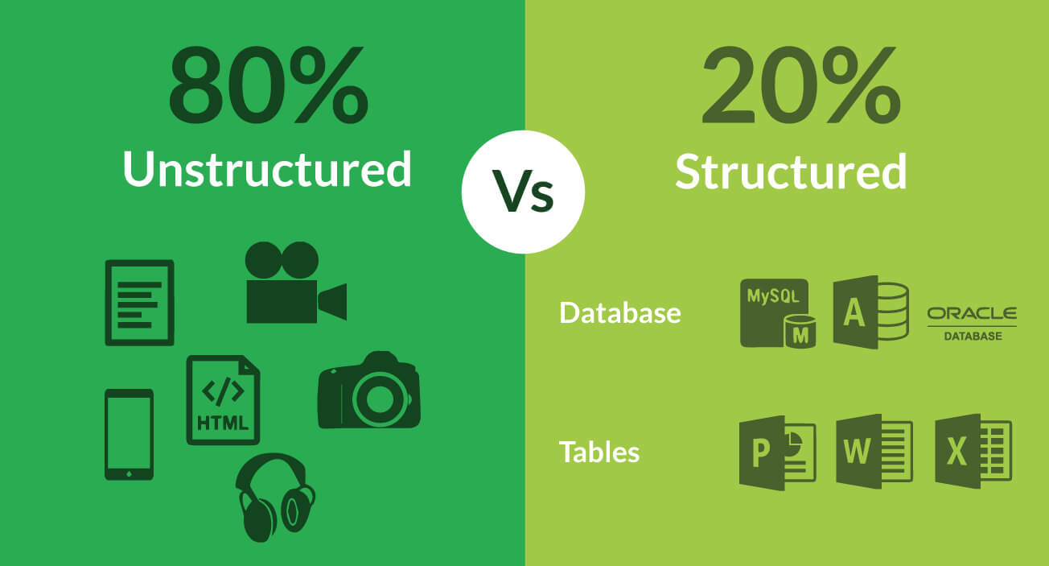
1. DBMS
1.1. 데이터베이스 개요
Notes:
비정형데이터가 80%지만, 처리하는 것이 힘듬

Slide 6
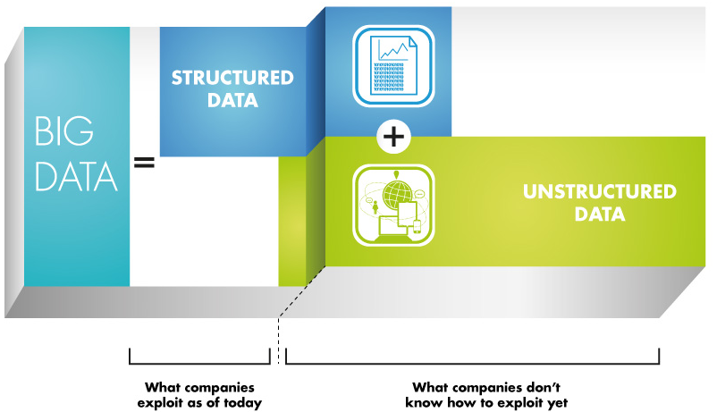
1. DBMS
1.1. 데이터베이스 개요
Notes:
결국에는 비정형데이터가 늘어남에 따라 처리의 필요성을 느낌

Slide 7
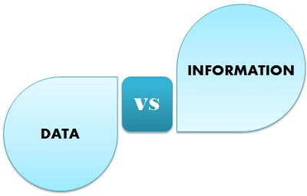
1. DBMS
1.1. 데이터베이스 개요
raw facts
no context
just numbers and text
processed data
data with context
value-added data
business transaction, sales, payments, etc.
customer balance, sales trends, etc.
make decisions
Notes:
데이터 – 정보
데이터
사실 그 자체, 측정된 결과 ex) 계좌 잔고
문맥적인 정보가 없다 => 의미가 없다.
단지 숫자에만 불과함
정보
문맥적인 정보
지난 달 구매 실적
➔ 데이터를 기반으로 컴퓨터한테 학습을 시켜 의사결정을 하게 만듬

Slide 8
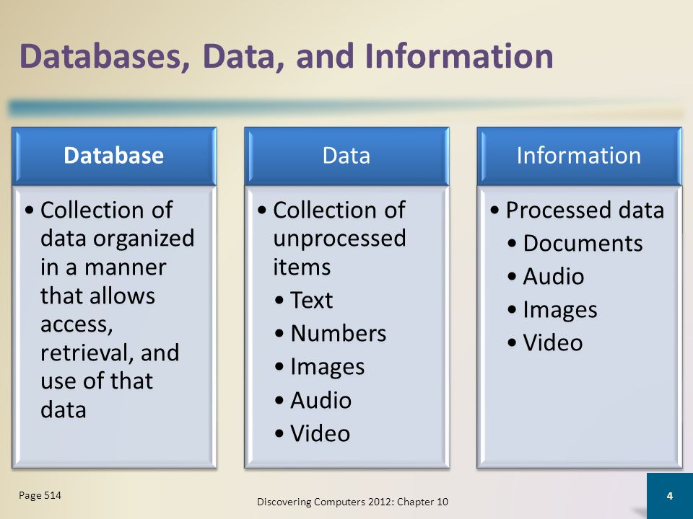
1. DBMS
1.1. 데이터베이스 개요
structured
Notes:
DB란,
이런 데이터를 어떻게 저장하는지, 검색하는 지에 접근할 수 있게, 구조화하여 관리를 해주는 하나의 시스템 같은 무형의 개체
구조화 된 형태라고 얘기함

Slide 9
1. DBMS
1.1. 데이터베이스 개요
What is Database?
데이터베이스
a collection of interrelated data
a set of integrated, stored, shared and operational data
데이터베이스 조건
통합(Integrated)
동일한 데이터가 중복되지 않도록 구성
최소한의 중복 또는 통제된 중복 만 허용
저장(Stored)
컴퓨터로 접근 가능한 물리적 저장 매체 저장
공유(Shared)
공동으로 소유하고 유지하며 이용하는 데이터
운영(Operational)
존재 목적이나 기능 수행에 꼭 필요한 데이터 집합
Notes:
무결성이 제일 중요함

Slide 10
1. DBMS
1.1. 데이터베이스 개요
데이터베이스 특징
실시간 접근성(Real-time Accessibility)
데이터들 간의 밀접한 관계로 연결
중복 데이터를 배제하도록 지양
사용자의 어떤 요구에도 즉각 응답
계속적인 변화(Continuous evolution)
현실 세계의 상태를 정확히 반영
동적으로 삽입/삭제/수정하여 현재의 데이터 유지
동시 공유 가능(Concurrent sharing)
여러 사용자들이 동시에 이용
같은 시간에 같은 데이터에 접근하여 이용
내용에 의한 참조 가능(Content reference)
저장된 주소나 위치에 의해서 참조하지 않고
사용자가 요구하는 데이터의 내용/값에 따라 참조
Notes:
머신러닝할 때는 DB를 사용하지 않음
계속 쿼리에 접근하는 경우는 일반적으로 사용하지 않음

Slide 11
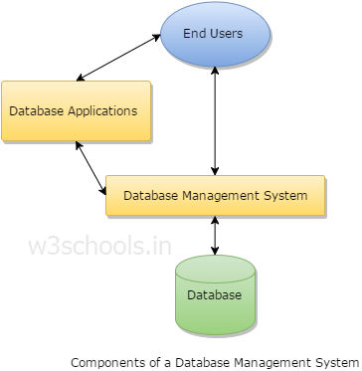
1. DBMS
1.1. 데이터베이스 개요
What is DBMS?
DBMS
a collection of programs
manage the database structure
controls access to the data stored in the database
DBMS의 역할
create databases
insert, update and delete data
sort and query data
create form and report

Slide 12
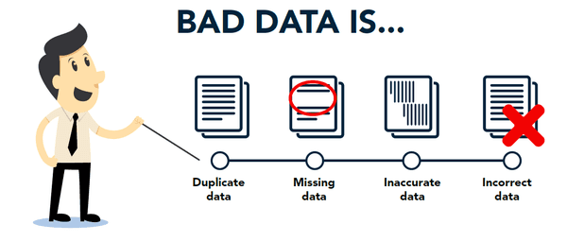

1. DBMS
1.1. 데이터베이스 개요
DBMS 역할과 장점
Improved data sharing
Improved data security
Minimized data inconsistency
Improved data access
Improved decision making
Increased end-user productivity
Reduce application development time
integrity
Notes:
DBMS가 collision을 알아서 회피해줌 => 보안이 좋음
무결성유지 할 수 있게 관리를 해줌

Slide 13
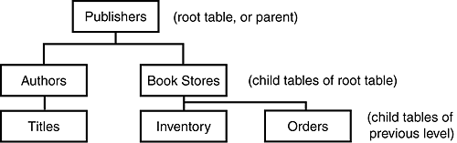
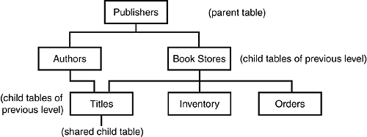
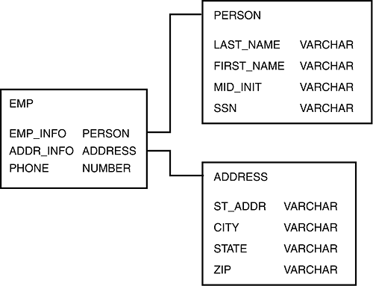
1. DBMS
1.1. 데이터베이스 개요
DBMS 종류
계층형 모델(Hierarchical Database Model)
트리 형태로 표현 (1:N)
개체를 노드, 개체 집합들 사이의 관계를 링크로 표현
네트워크형 모델(Network Database Model)
그래프 형태로 표현 (N:M)
각 개체가 여러 관계를 가질 수 있음
관계 데이터 모델(Relational Database Model)
개체를 테이블, 개체 집합들 사이의 관계를 공통 속성으로 연결
객체 관계 모델(Object Relational Database Model)
속성-관계
개체-관계
Notes:
네트워크형 – sementic하는 사람들이 씀, 추론이 필요한 곳에
RDBMS가 제일 쉬움
ORM은 클래스와 매칭을 시켜줌

Slide 14
1.
RDBMS

Slide 15
1. DBMS
1.2. RDBMS
Why use an RDBMS?
데이터 안정성(Data Safety)
data is immune to program crashes
동시 접근성(Concurrent Access)
atomic updates via transactions
장애 허용성(Fault Tolerance)
replicated DBS for instant failover on machine/disk crashes
데이터 무결성(Data Integrity)
aids to keep data meaningful
데이터 확장성(Scalability)
can handle small/large quantities of data in a uniform manner
데이터 보고서(Reporting)
easy to write SQL programs to generate arbitrary reports

Slide 16
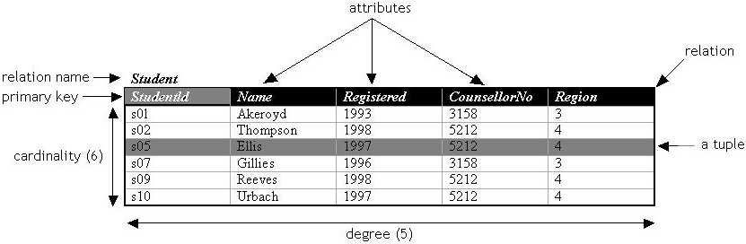
1. DBMS
1.2. RDBMS
RDBMS Concepts
Relation / Table
Tuple / Row or Record
Attribute / Column or Field
Cardinality / Number of Rows
Degree / Number of Columns
Domain / Pool or legal values
Primary Key / Unique identifier
Notes:
ㅁㅁㅁㅁㅁㅁ

Slide 17
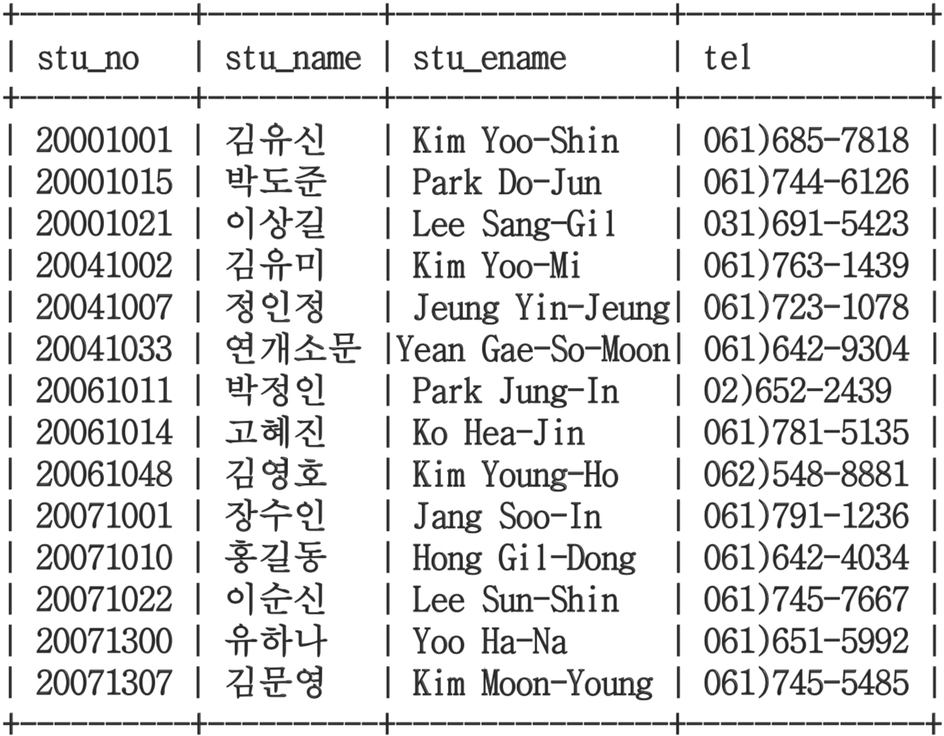
1. DBMS
1.2. RDBMS
Student

Slide 18
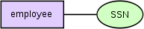
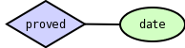
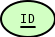
1. DBMS
1.2. RDBMS
개체 관계 모델(Entity-Relationship Model)
개체(Entity)
실 세계에 존재하는 분리된 실체 하나를 표현, 일반적으로 명사 하나에 해당
관계(Relationship)
개체들 사이에 존재하는 연관이나 연결, 일반적으로 동사에 해당
최소 대응수(minimum cardinality)와 최대 대응수(maximum cardinality)로 구성
속성(Attribute)
개체의 성질, 분류, 식별, 수량, 상태 등을 나타내는 세부 항목
관계 또한 속성을 보유할 수 있음
기본키(Primary Key)
모든 개체를 고유하게 식별할 수 있는 속성

Slide 19
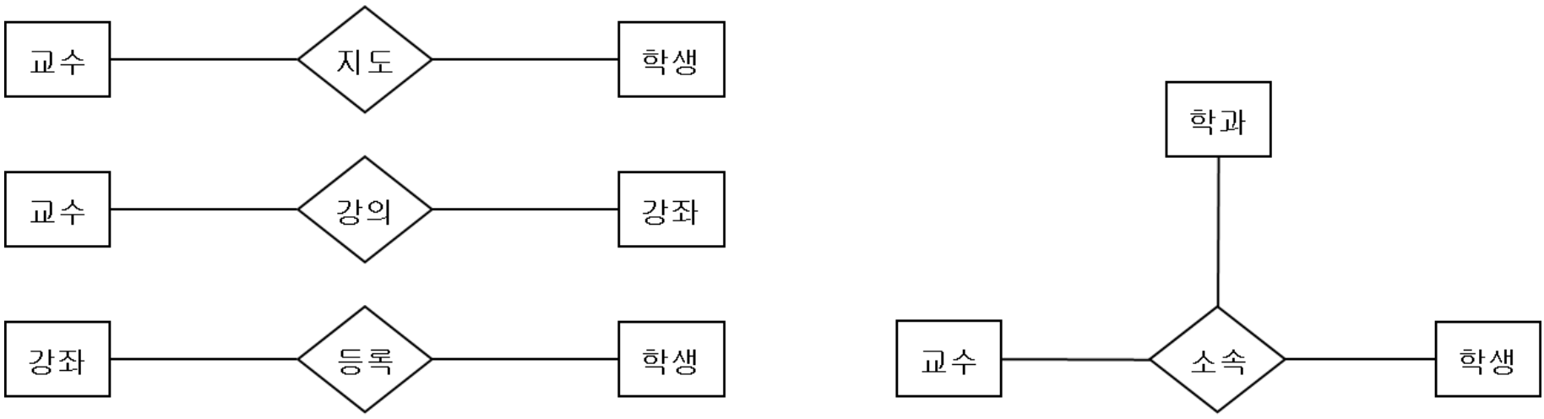
1. DBMS
1.2. RDBMS
예제: 교수-학생 ER모델
이항 관계
교수는 학생을 지도한다.
교수는 강좌를 강의한다.
강좌는 학생들이 등록한다.
삼항 관계
교수와 학생은 특정 학과에 소속된다.

Slide 20
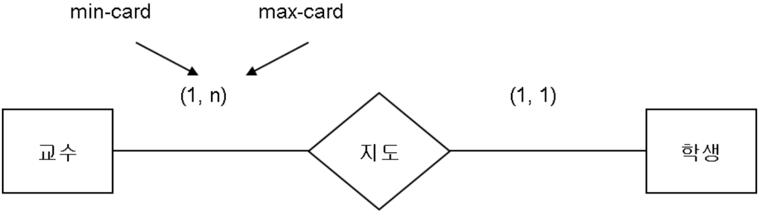
1. DBMS
1.2. RDBMS
관계 – Mapping Cardinality
조건 1 : 교수는 꼭 학생에 대한 지도를 해야 한다.
min-card(교수, 지도) = 1
조건 2 : 교수는 여러 명의 학생을 지도할 수 있다.
max-card(교수, 지도) = n
조건 3 : 학생은 꼭 교수에게 지도를 받아야 한다.
min-card(교수, 지도) = 1
조건 4 : 학생은 여러 명의 교수에게 지도를 받을 수 없다.
max-card(교수, 지도) = 1

Slide 21
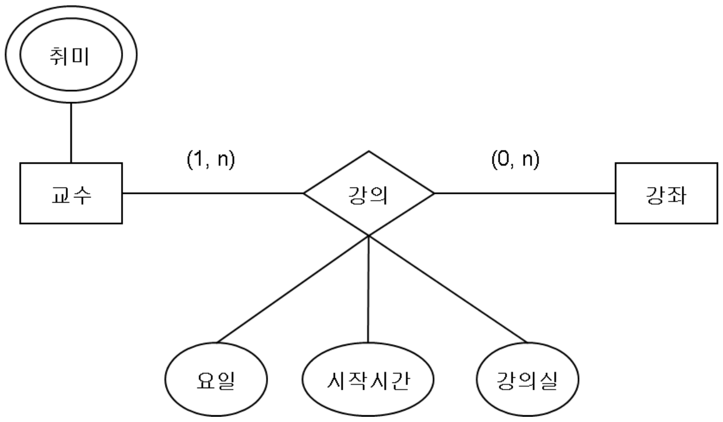
1. DBMS
1.2. RDBMS
속성
교수는 어려 개의 취미를 가질 수 있다.
강의는 요일, 시작시간, 강의실의 속성을 갖는다.

Slide 22
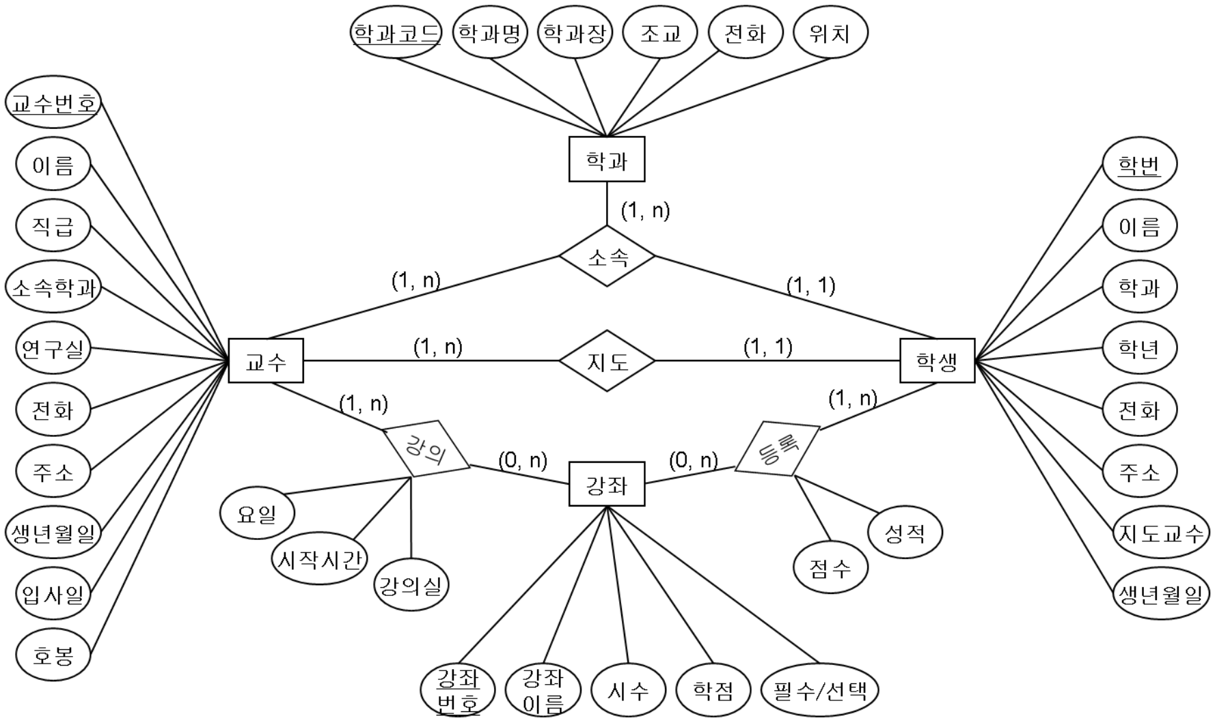
1. DBMS
1.2. RDBMS

Slide 23
1. DBMS
1.2. RDBMS
예제: 공급자와 부품
A DB with four tables (SUPPLIER, CITY, PART, SELLS )
SUPPLIER has attributes: number (SNO), the name (SNAME) and the city number (CNO)
CITY has attributes number (CNO) and the city name (CNAME)
PART has attributes: number (PNO) the name (PNAME) and the price (PRICE)
SELLS has attributes: part (PNO) and supplier (SNO). SELLS connects SUPPLIER and PART
Find Entity / Relationship

Slide 24
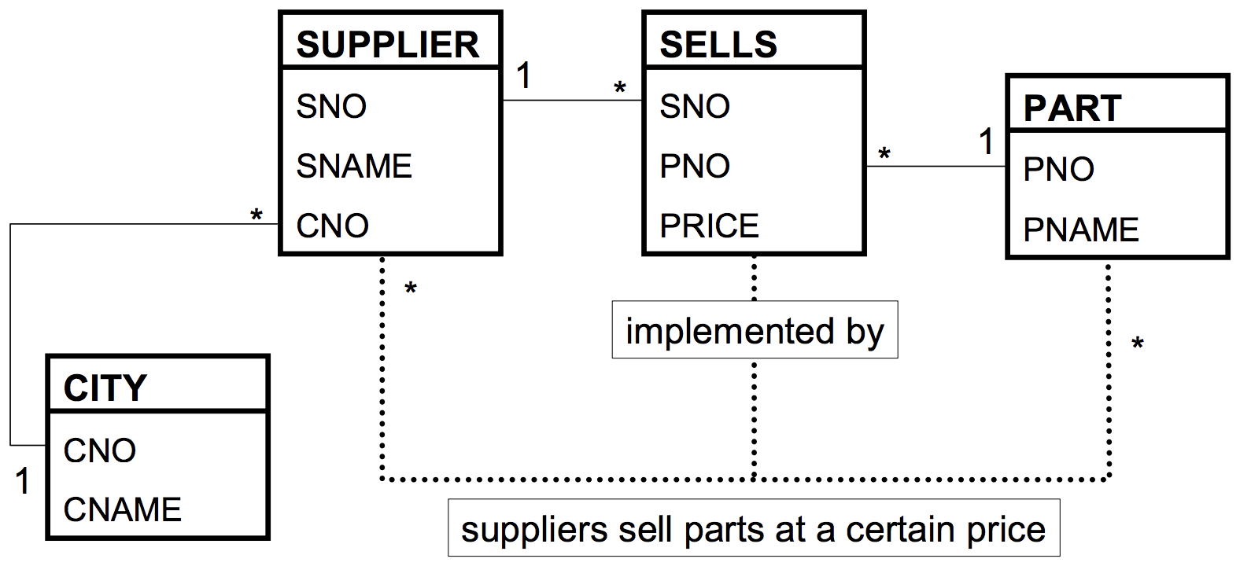
1. DBMS
1.2. RDBMS
ER 모델

Slide 25
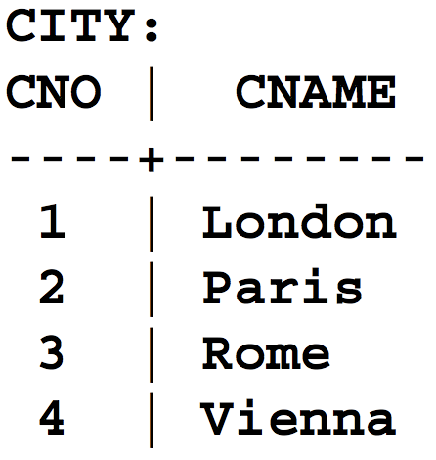
1. DBMS
1.2. RDBMS
Entity – City
Row (1, London) in CITY represents a distinct city, London, with city number 1

Slide 26
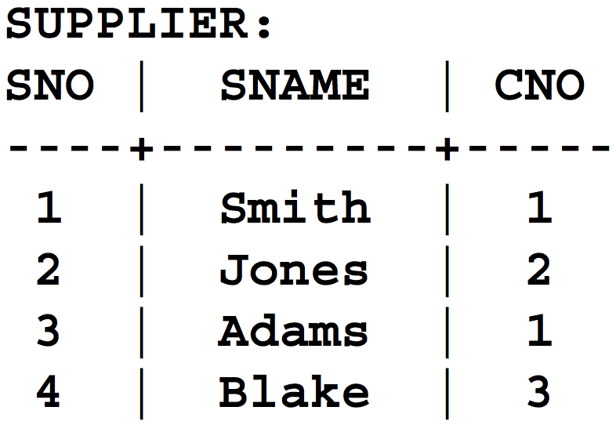
1. DBMS
1.2. RDBMS
Entity – Supplier
Row (1,Smith, 1) in SUPPLIER represents a supplier with supplier number 1 whose name is Smith and who is based in the city numbered 1 (London)

Slide 27
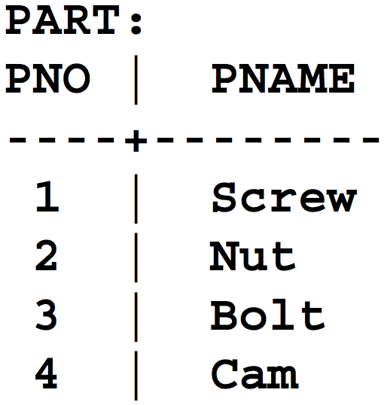
1. DBMS
1.2. RDBMS
Entity – Part
Row (2,Nut) in PART represents a part with part number 2, and part name Nut

Slide 28
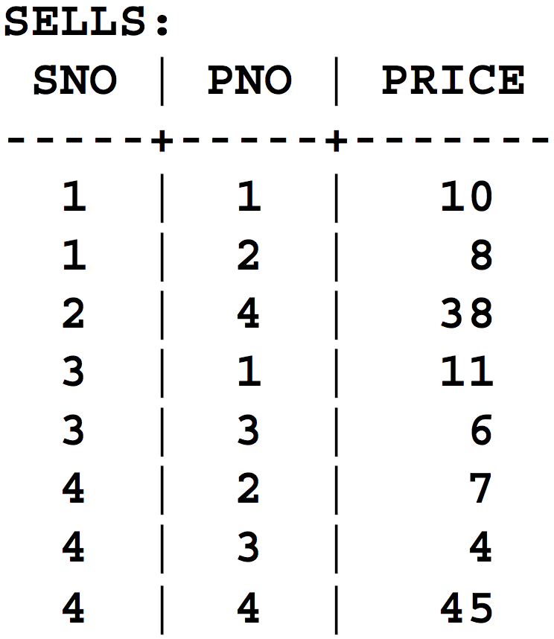
1. DBMS
1.2. RDBMS
Entity – Sells
Row (1,2,8) in SELLS represents the relationship of supplier 1 (Smith) selling part 2 (Nut) for 8 cents

Slide 29
1.
SQL

Slide 30
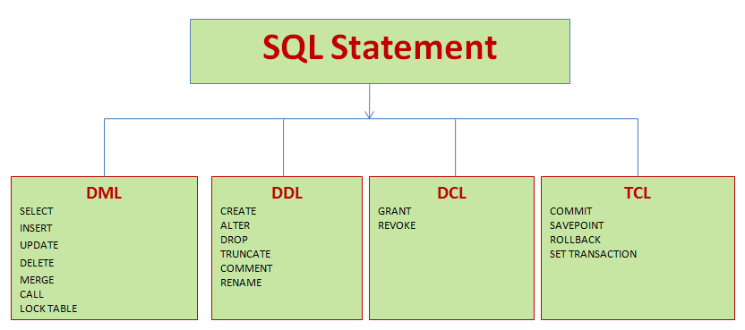
1. DBMS
1.3. SQL
SQL
Structured Query Language
RDBMS의 데이터를 관리하기 만들어진 언어 (대부분 ISO 표준을 따름)
자료의 검색과 관리, 데이터베이스 스키마 생성과 수정, 데이터베이스 객체 접근 조정 관리 등을 고안
SQL 명령
데이터 정의 언어 DDL(Data Definition Language)
CREATE, DROP, ALTER, TRUNCATE …
데이터 조작 언어 DML(Data Manipulation Language)
INSERT, UPDATE, DELETE, SELECT …
데이터 제어 언어 DCL(Data Control Language)
GRANT, REVOKE …

Slide 31
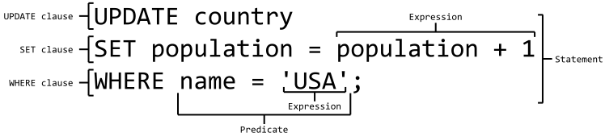
1. DBMS
1.3. SQL
SQL 구문
문(Statement), 절(Clause), 식(Expression), 술어(Predicate)

Slide 32
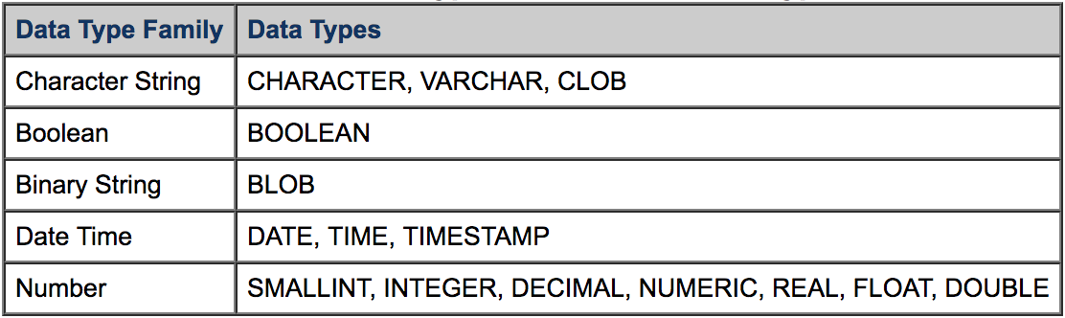
1. DBMS
1.3. SQL
Data Type
Boolean (BOOLEAN)
to represent value TRUE or FALSE
Character (CHAR, VARCHAR)
to represent character data for columns such as names of persons or cities
Exact numeric (NUMERIC, DECIMAL, INTEGER, SMALLINT, BIGINT)
to represent number such as 1, 2, 3, … and so on
used for numbers with fractions such as 123.45
Approximate numeric (REAL, FLOAT, DOUBLE)
to represent numbers with fractions such as 123.45
precision of the fraction may not be preserved across manipulation of such column values
Datetime (DATE, TIME, TIMESTAMP) / Large Object (CLOB, BLOB)

Slide 33
1. DBMS
1.3. SQL
BOOLEAN
values of BOOLEAN column : TRUE or FALSE
Syntax : BOOLEAN
Example : definition of a column is_manager in a table
is_manager BOOLEAN

Slide 34
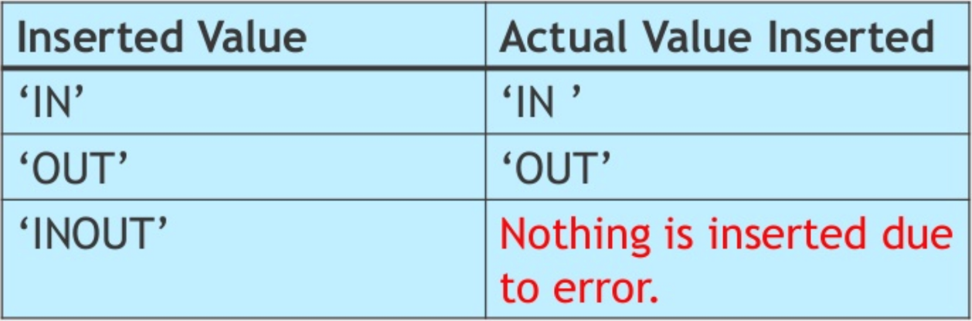
1. DBMS
1.3. SQL
CHARACTER
a sequence of characters such as names of persons, cities, etc
Syntax : { CHARACTER | CHAR } [ (length) ]
Length : length of the string, 1 if not specified / a fixed-length data type
Example :
book_title CHARACTER(50)
book_category CHAR
door_type CHAR(3)

Slide 35
1. DBMS
1.3. SQL
VARCHAR
varying character data type
size of data stored in such a column in each row can vary according to the actual size of the data
Syntax : { VARCHAR | CHARACTER VARYING | CHAR VARYING } [ ( length ) ]
Length : if the data size is less than the size specified, data is not padded with blanks
Example :
book_synopsis VARCHAR(500)

Slide 36
1. DBMS
1.3. SQL
INTEGER
integers in the range of -2147483648 to 2147483647
Syntax : INTEGER
Length : number of bytes occupied in a column by integer is 4bytes(32bits)
Example :
book_sno INTEGER
order_no INTEGER

Slide 37
1. DBMS
1.3. SQL
SMALLINT
integers in the range of -32768 to 32767
Syntax : SMALLINT
Length : number of bytes occupied in a column by smallint is 2bytes(16bits)
Example :
roll_no SMALLINT
quantity SMALLINT

Slide 38
1. DBMS
1.3. SQL
NUMERIC
numbers that can have fractions
Syntax : { NUMERIC } [ ( precision [, scale] ) ]
Precision : total number of digits including number of decimal places, default is RDBMS specific
Scale : number of decimal places, default is 0
Length : one byte per digit
Example :
price NUMERIC(8,2)
discount NUMERIC(4,1)
interest NUMERIC(4,2)

Slide 39
1. DBMS
1.3. SQL
REAL
approximate numerical data type
Syntax : REAL
Length : 4bytes(32bits)
Example :
salary REAL
width REAL

Slide 40
1. DBMS
1.3. SQL
FLOAT
approximate numerical data type
Syntax : FLOAT [ precision ]
Precision : precision of mantissa
Length : 4bytes(32bits)
Example :
distance FLOAT

Slide 41
1. DBMS
1.3. SQL
DOUBLE
approximate numerical data type
Syntax : DOUBLE
Length : 8bytes(64bits)
Example :
distance DOUBLE

Slide 42
1. DBMS
1.3. SQL
DATE
calendar date
consists of datetime fields : YEAR, MONTH and DAY
Syntax : DATE
Example :
date_of_birth DATE
join_data DATE

Slide 43
1. DBMS
1.3. SQL
TIME
time of a day
consists of datetime fields : HOUR, MINUTE and SECOND
Syntax : TIME [ ( precision ) ]
Precision : seconds value, default is 0 / 3 means milliseconds / 6 means microseconds
Example :
stat_titme TIME
event_time TIME(6)

Slide 44
1. DBMS
1.3. SQL
CLOB
large amount of character data
Syntax : { CHARACTER LARGE OBJECT | CHAR LARGE OBJECT | CLOB } [ ( large-object-length ) ]
Large object length : length [ K | M | G ]
Example :
part_description CLOB(5M)
emp_resume CLOB(10K)

Slide 45
1. DBMS
1.3. SQL
BLOB
large amount of binary data
Syntax : { BINARY LARGE OBJECT | BLOB } [ ( large-object-length ) ]
Large object length : length [ K | M | G ]
Example :
part_image BLOB(2M)
emp_photograph CLOB(150K)

Slide 46
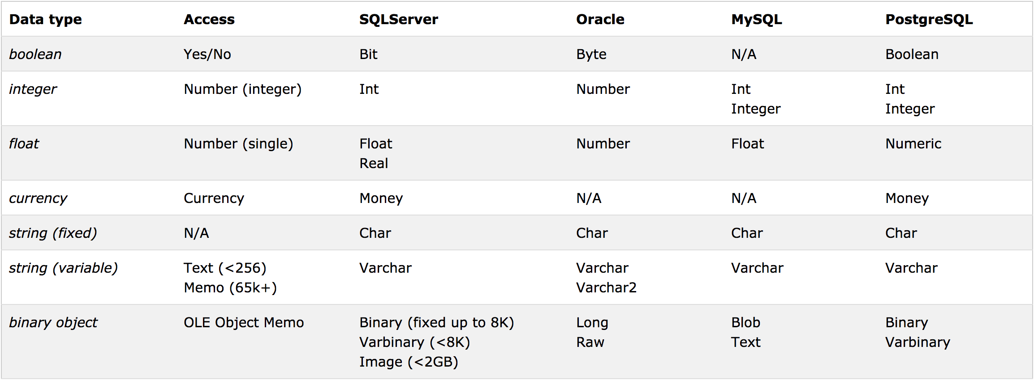
1. DBMS
1.3. SQL

Slide 47
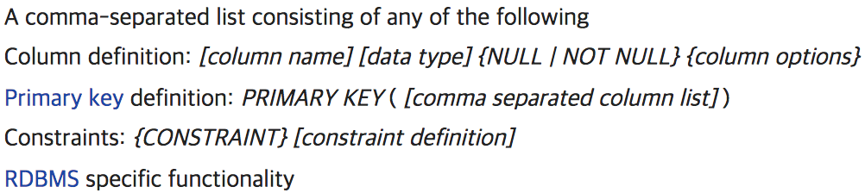
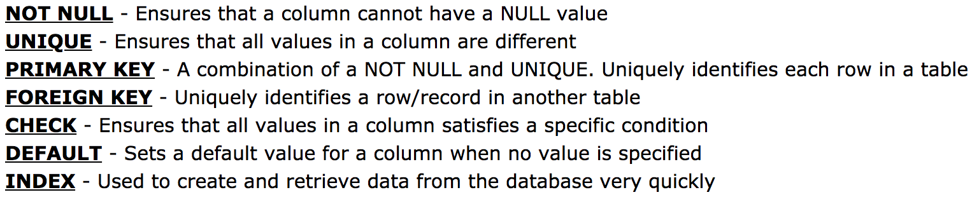
1. DBMS
1.3. SQL
DDL
CREATE
column definitions
constraints

Slide 48
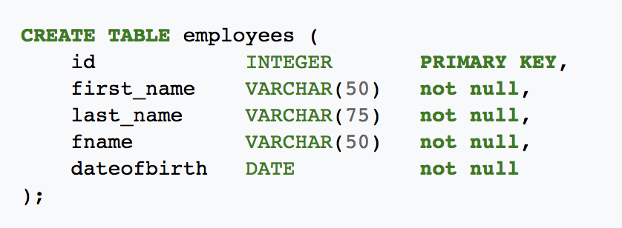
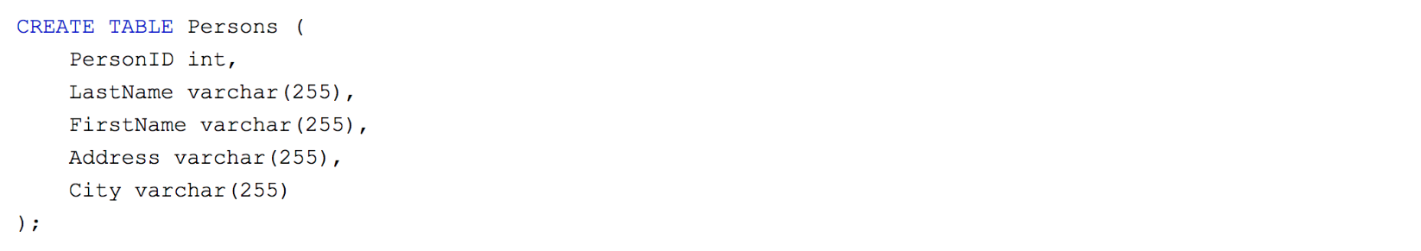
1. DBMS
1.3. SQL
예제
예제

Slide 49
1. DBMS
1.3. SQL
DROP
예제
TRUNCATE

Slide 50
1. DBMS
1.3. SQL
ALTER
parameters
예제
이미 만들어진 sink 테이블에 bubbles 열(필드) 추가

Slide 51
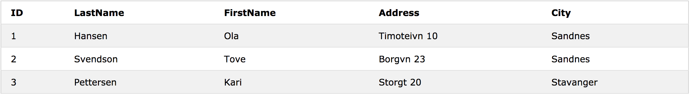
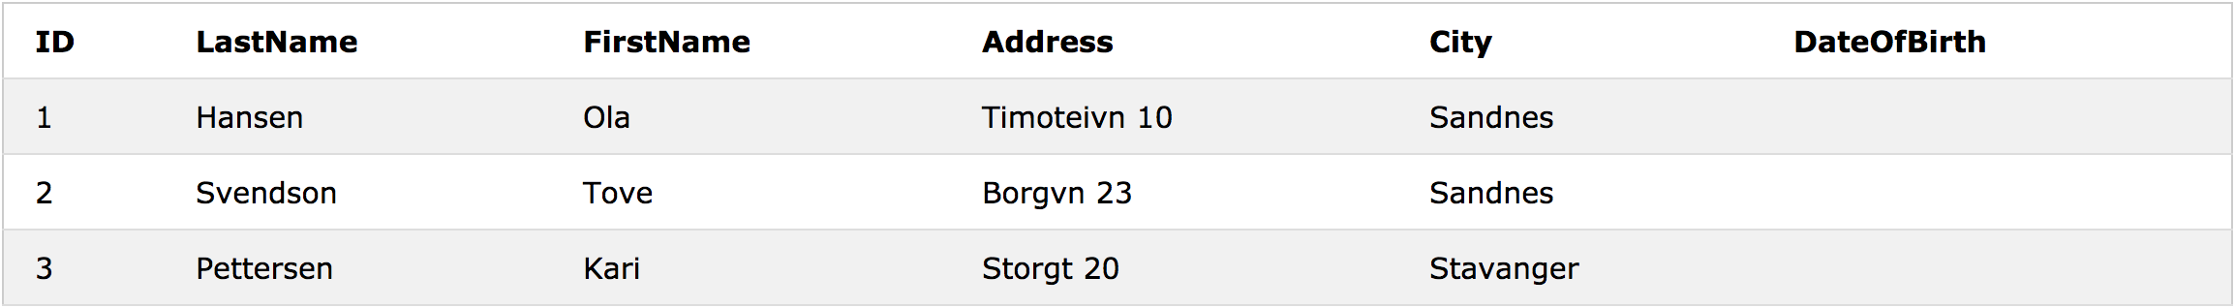
1. DBMS
1.3. SQL
예제

Slide 52
1. DBMS
1.3. SQL
DML
INSERT
기본 방법
빠른 방법
예제

Slide 53
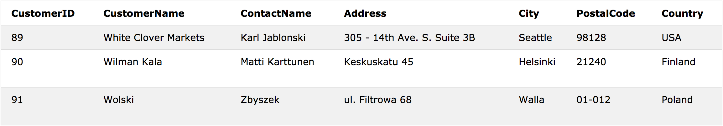
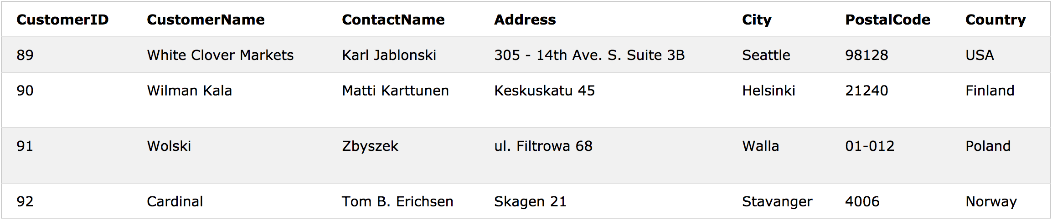
1. DBMS
1.3. SQL
예제

Slide 54
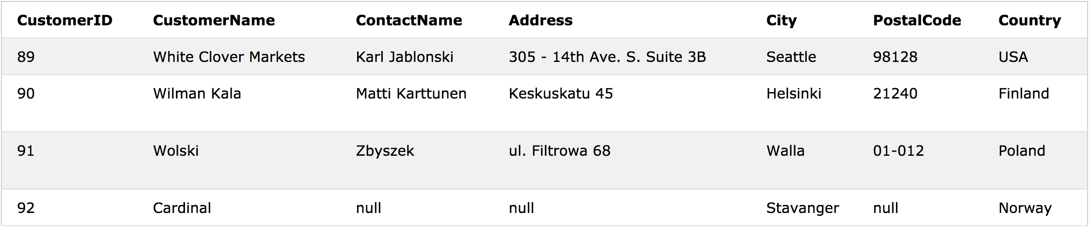
1. DBMS
1.3. SQL
예제

Slide 55
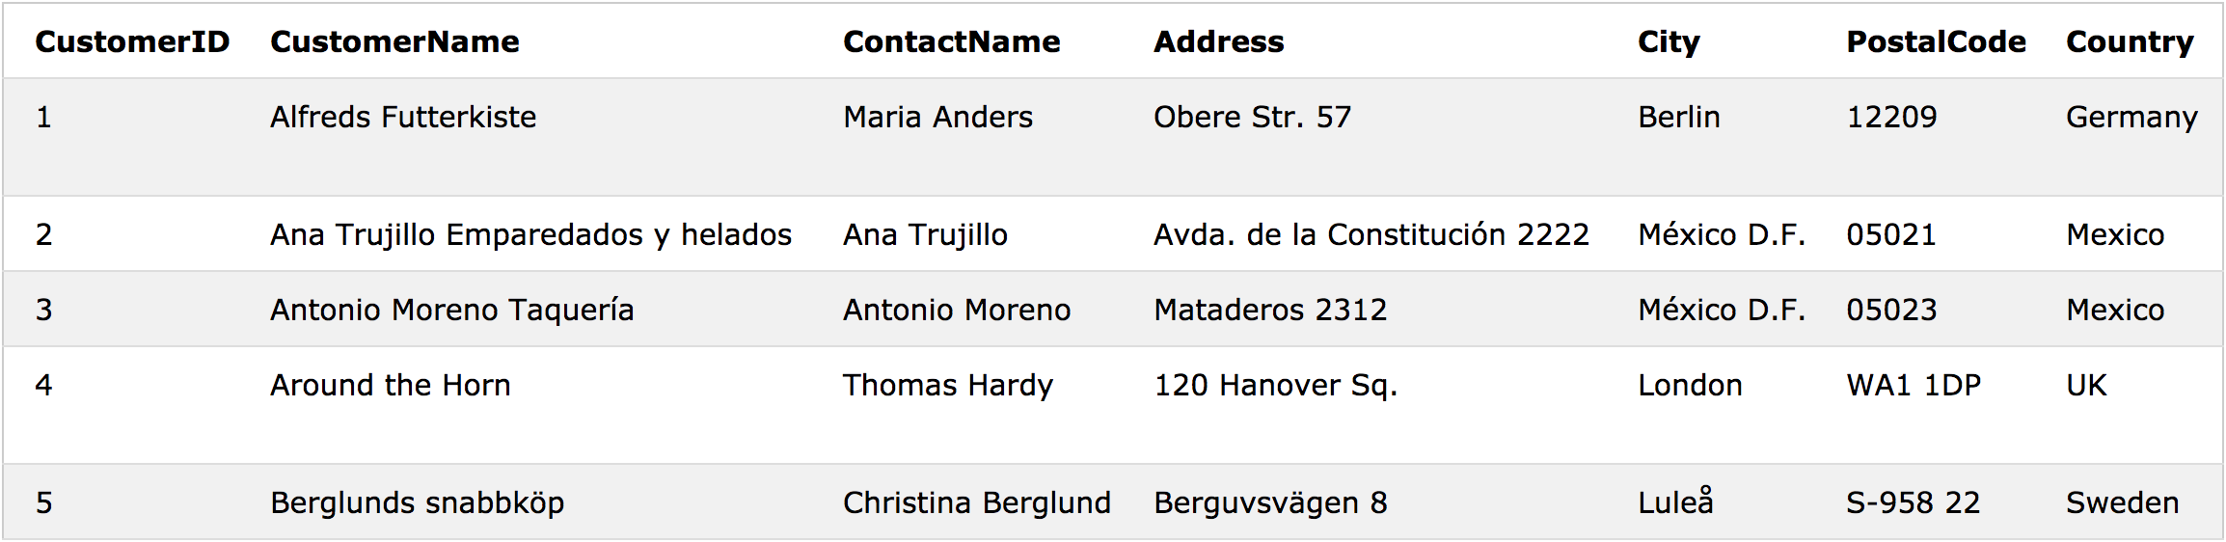
1. DBMS
1.3. SQL
SELECT
빠른 방법
예제

Slide 56
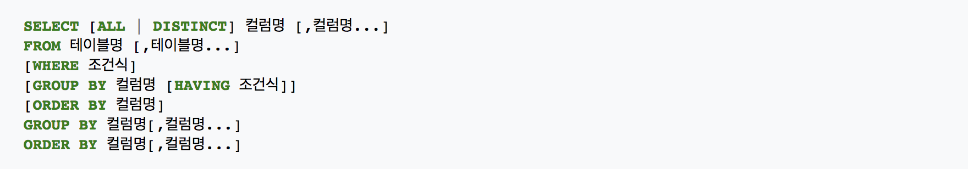
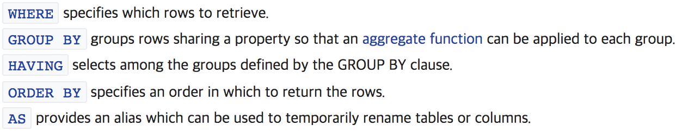
1. DBMS
1.3. SQL
기본 방법
parameters

Slide 57
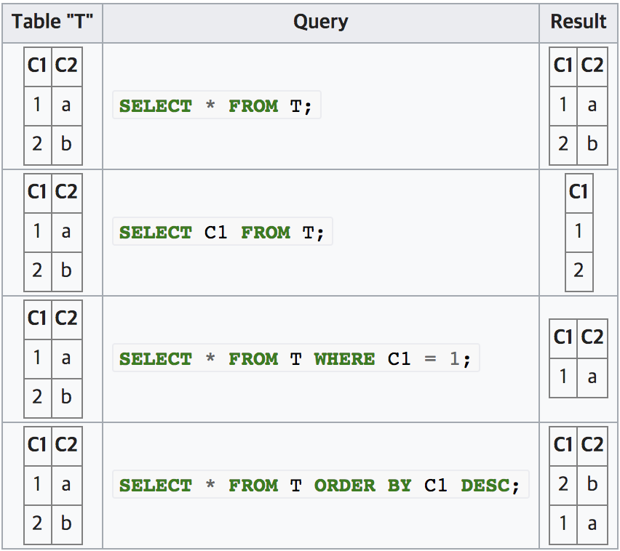
1. DBMS
1.3. SQL
예제

Slide 58
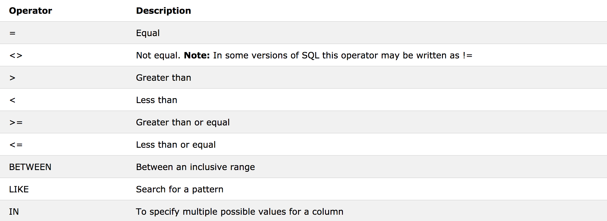
1. DBMS
1.3. SQL
WHERE
used to filter records.
used to extract only those records that fulfill a specified condition
연산자

Slide 59
1. DBMS
1.3. SQL
예제
AND, OR
IN (find any values existing in a set of candidates)
BETWEEN (find any values within a range)

Slide 60
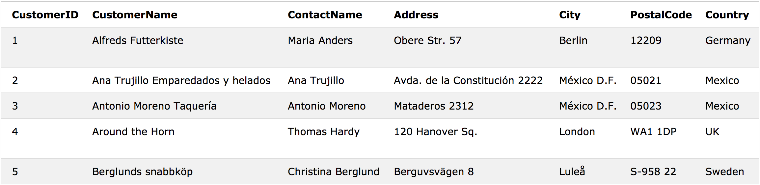
1. DBMS
1.3. SQL
LIKE (find a string fitting a certain description / % wildcard)
‘a%’ / ‘%a’ / ’%or%’ / ’_r%’ / ’a_%_%’ / ’a%o’
CustomerName
‘a%’ / ‘%a’ / ’%or%’ / ’_r%’ / ’a_%_%’
ContactName
’a%o’
CustomerName NOT LIKE
‘a%’

Slide 61
1. DBMS
1.3. SQL
UPDATE
기본방법
changes the data of one or more records in a table
Either all the rows can be updated, or a subset may be chosen using a condition.

Slide 62

1. DBMS
1.3. SQL
예제
Update table
Multiple Records
Update Warning

Slide 63
1. DBMS
1.3. SQL
DELETE
기본방법
removes one or more records from a table
A subset may be defined for deletion using a condition, otherwise all records are removed

Slide 64
1. DBMS
1.3. SQL
예제
Delete
Delete all records

Slide 65
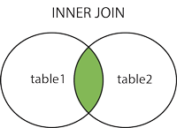
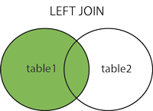
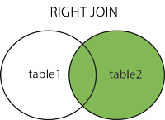
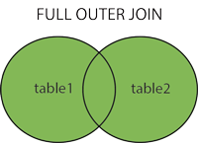
1. DBMS
1.3. SQL
Joins
combines columns from one or more tables in a relational database, based on a related column between them
JOIN: INNER, LEFT OUTER, RIGHT OUTER, FULL OUTER, CROSS
(INNER) JOIN
returns records that have matching values in both tables
LEFT (OUTER) JOIN
return all records from the left table, and the matched records from the right table
RIGHT (OUTER) JOIN
return all records from the right table, and the matched records from the left table
FULL (OUTER) JOIN
return all records when there is a match in either left or right table

Slide 66
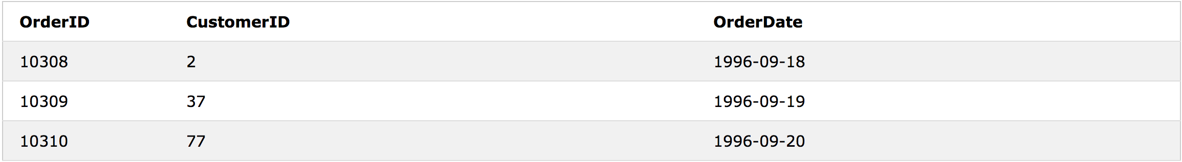
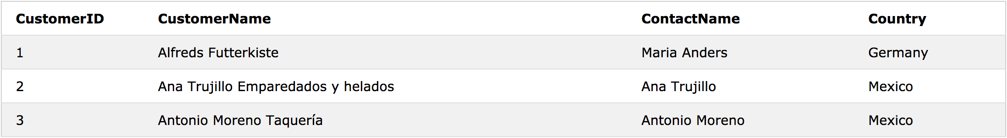
1. DBMS
1.3. SQL
예제

Slide 67
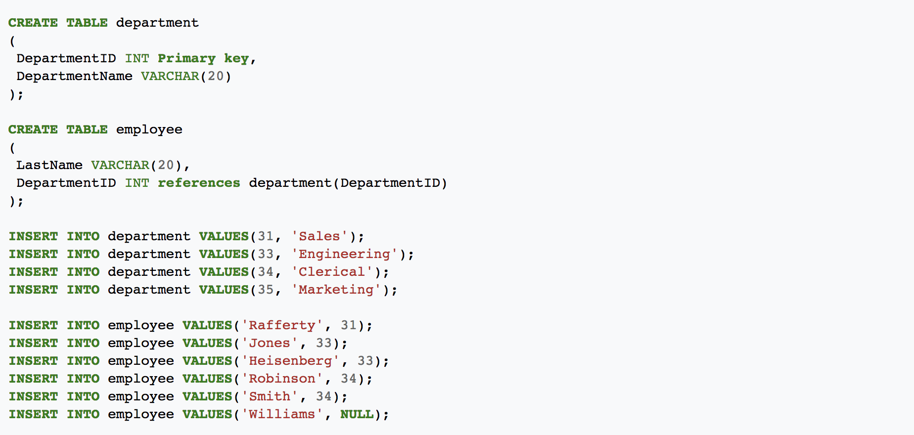
1. DBMS
1.3. SQL
SQL 예제
CREATE, INSERT

Slide 68

1. DBMS
1.3. SQL
Table
CROSS JOIN

Slide 69
1. DBMS
1.3. SQL
INNER JOIN

Slide 70
1. DBMS
1.3. SQL
LEFT OUTER JOIN
NULL

Slide 71
1. DBMS
1.3. SQL
RIGHT OUTER JOIN
NULL

Slide 72
1. DBMS
1.3. SQL
FULL OUTER JOIN
NULL

Slide 73



1. DBMS
1.3. SQL
SQL 예제
QUERY
SELECT * FROM PART;
SELECT * FROM SELLS WHERE PRICE > 11;
SELECT SNO, PRICE FROM SELLS WHERE PRICE > 11;
SELECT PNO, PRICE FROM SELLS WHERE PNO = 1 AND PRICE <= 10;
SELECT * FROM SUPPLIER, PART; (CROSS JOIN – 4*4)
SELECT S.SNAME, C.CNAME FROM SUPPLIER AS S, CITY AS C WHERE S.CNO = C.CNO;
SELECT SNAME AS LondonSuppliers FROM SUPPLIER, CITY (CROSS JOIN – 4*4)
WHERE SUPPLIER.CNO = CITY.CNO AND CNAME = 'London';
SELECT SNAME, PNAME, PRICE FROM SELLS, SUPPLIER, PART (CROSS JOIN – 8*4*4)
WHERE SELLS.SNO = SUPPLIER.SNO AND SELLS.PNO = PART.PNO ORDER BY SNAME, PNAME;
INSERT INTO SUPPLIER VALUES (1, 'Smith', 1);
UPDATE SELLS SET PRICE = 15 WHERE SNO = 1 AND PNO = 1;
DELETE FROM SUPPLIER WHERE SNAME = 'Smith';

Slide 74
1.
SQLite

Slide 75

1. DBMS
1.4. SQLite
What is SQLite?
Open Source Database(Free)
Serverless(Direct I/O)
Self-contained(Embedded)
Single Disk File(Cross-platform)
Zero-configuration(No setup, No server)
Supports RDBMS Features(ACID, SQL Syntax, Transactions, etc)
http://sqlitebrowser.org

Slide 76

1. DBMS
1.4. SQLite
SQLite 확인

Slide 77

1. DBMS
1.4. SQLite
Database 연결(생성)

Slide 78

1. DBMS
1.4. SQLite
Cursor 생성

Slide 79

1. DBMS
1.4. SQLite
Data Type

Slide 80


1. DBMS
1.4. SQLite
execute

Slide 81


1. DBMS
1.4. SQLite
executemany

Slide 82

1. DBMS
1.4. SQLite
executescript

Slide 83
1. DBMS
1.4. SQLite
executescript

Slide 84

1. DBMS
1.4. SQLite
fectchone
fetchmanay

Slide 85

1. DBMS
1.4. SQLite
fectchall

Slide 86

1. DBMS
1.4. SQLite
DDL
CREATE
DROP

Slide 87

1. DBMS
1.4. SQLite
CREAT 확인

Slide 88

1. DBMS
1.4. SQLite
DML
INSERT

Slide 89

1. DBMS
1.4. SQLite
INSERT 확인

Slide 90


1. DBMS
1.4. SQLite
SELECT

Slide 91


1. DBMS
1.4. SQLite
UPDATE

Slide 92


1. DBMS
1.4. SQLite
DELETE

Slide 93

1. DBMS
1.4. SQLite
예제
Database 생성(열기), Cursor 생성

Slide 94

1. DBMS
1.4. SQLite
DDL – CREATE, DML – INSERT(execute)

Slide 95

1. DBMS
1.4. SQLite
DDL – CREATE, DML – INSERT(executemany)

Slide 96

1. DBMS
1.4. SQLite
DDL – DROP, CREATE, DML – INSERT(executescript)

Slide 97

1. DBMS
1.4. SQLite
DDL – DROP, CREATE, DML – INSERT(lastrowid)

Slide 98

1. DBMS
1.4. SQLite
DML – SELECT(fetchone)

Slide 99

1. DBMS
1.4. SQLite
DML – SELECT(dictionary, fetchall)

Slide 100

1. DBMS
1.4. SQLite
DML – UPDATE(qmark)

Slide 101

1. DBMS
1.4. SQLite
DML – UPDATE(named)

Slide 102


1. DBMS
1.4. SQLite
Dump(backup)

Slide 103

1. DBMS
1.4. SQLite
Export / Import

Slide 104

1. DBMS
1.4. SQLite
Export / Import

Slide 105

1. DBMS
1.4. SQLite
Transaction(Commit)

Slide 106

1. DBMS
1.4. SQLite
예제 (ER Model – SQL)
Track
Length
Artist
Album
Genre
Rating
Count

Slide 107
1. DBMS
1.4. SQLite
개체(Entity) – 관계(Relationship)
Track
Length
belongs-to
Artist
Album
Track
Artist
belongs-to
Length
Album
Rating
Genre
belongs-to
Genre
Count
Rating
Count

Slide 108
1. DBMS
1.4. SQLite
기본키(Primary Key) / 참조키(Foreign Key)
Album
Track
Album
Track
belongs-to
id
id
Length
title
title
Rating
length
Count
rating
count
album_id

Slide 109
1. DBMS
1.4. SQLite
기본키(Primary Key) / 참조키(Foreign Key)
Artist
Album
Track
id
id
id
name
title
title
artist_id
length
rating
Genre
count
id
album_id
name
genre_id

Slide 110
1. DBMS
1.4. SQLite
TABLE 생성
Artist
CREATE TABLE Artist (
id INTEGER NOT NULL PRIMARY KEY AUTOINCREMENT UNIQUE,
name TEXT
)
Genre
CREATE TABLE Genre (
id INTEGER NOT NULL PRIMARY KEY AUTOINCREMENT UNIQUE,
name TEXT
)
Album
CREATE TABLE Album (
id INTEGER NOT NULL PRIMARY KEY AUTOINCREMENT UNIQUE,
title TEXT,
artist_id INTEGER
)

Slide 111
1. DBMS
1.4. SQLite
Track
CREATE TABLE Track (
id INTEGER NOT NULL PRIMARY KEY AUTOINCREMENT UNIQUE,
title TEXT,
length INTEGER,
rating INTEGER,
count INTEGER,
album_id INTEGER,
genre_id INTEGER
)
INSERT
Artist
insert into Artist (name) values ('Led Zepplin')
insert into Artist (name) values ('AC/DC')
Genre
insert into Genre (name) values ('Rock')
insert into Genre (name) values ('Metal')

Slide 112
1. DBMS
1.4. SQLite
Album
insert into Album (title, artist_id) values ('Who Made Who', 2)
insert into Album (title, artist_id) values ('IV', 1)
Track
insert into Track (title, rating, length, count, album_id, genre_id) values ('Black Dog', 5, 297, 0, 2, 1)
insert into Track (title, rating, length, count, album_id, genre_id) values ('Stairway', 5, 482, 0, 2, 1)
insert into Track (title, rating, length, count, album_id, genre_id) values ('About to Rock', 5, 313, 0, 1, 2)
insert into Track (title, rating, length, count, album_id, genre_id) values ('Who Made Who', 5, 207, 0, 1, 2)

Slide 113




1. DBMS
1.4. SQLite

Slide 114

1. DBMS
1.4. SQLite
Join
select Album.title, Artist.name
from Album
join Artist on
Album.artist_id = Artist.id

Slide 115

1. DBMS
1.4. SQLite
select Track.title, Genre.name
from Track
join Genre on
Track.genre_id = Genre.id

Slide 116

1. DBMS
1.4. SQLite
select Album.title, Track.title
from Track
join Album on
Track.album_id = Album.id

Slide 117

1. DBMS
1.4. SQLite
select Track.title, Artist.name, Album.title, Genre.name
from Track
join Artist join Album join Genre on
Track.album_id = Album.id
and
Track.genre_id = Genre.id
and
Album.artist_id = Artist.id

Slide 118
1. DBMS
1.4. SQLite

Slide 119
ORM, RE
2.
2.
2.
ORM 소개
SQLAlchemy
Regular Expression

Slide 120
2.
ORM 소개

Slide 121

2. ORM, RE
2.1. ORM 소개
What is ORM?
ORM stands Object Relational Mapping
Programming technique for converting data between incompatible type systems using object-oriented programming languages

Slide 122
2. ORM, RE
2.1. ORM 소개
Why use ORM?
Mismatch between the object model and the relational database
RDBSs represent data in tabular format
Object-Oriented languages represent data as an interconnected graph of objects
ORM frees the programmer from dealing with simple repetitive database queries
Automatically mapping the database to business objects
Programmers focus more on business problems and less with data storage
The mapping process can aid in data verification and security before reaching the database
ORM can provide a caching layer above the database
Disadvantages
Potentially increasing processing overhead

Slide 123

2. ORM, RE
2.1. ORM 소개
예제
요구사항
사용자는 질문 할 수 있어야 한다
질문에 대한 답변을 할 수 있어야 한다
질문할 때 태그를 추가할 수 있어야 한다
태그는 태그 풀에 존재하는 태그만 추가할 수 있다
태그가 추가될 경우 해당 태그 수는 +1 증가, 삭제될 경우 해당 태그 수는 -1 감소되어야 한다
개체-관계 모델(ER Model)

Slide 124

2. ORM, RE
2.1. ORM 소개
데이터베이스 설계

Slide 125
2. ORM, RE
2.1. ORM 소개
질문 추가 시
질문 등록
태그 등록
태그 풀에서 해당 태그 ID 가져오기
태그 풀에서 해당 태그 수 증감하기
INSERT INTO question VALUES(?, ?, ?, ?, ?); → question_id = 1
SELECT tag_id, name FROM tag WHERE name=“python”; → tag_id = 1
SELECT tag_id, name FROM tag WHERE name=“alchemy”; → tag_id = 2
INSERT INTO question_tag VALUES(1, 1);
INSERT INTO question_tag VALUES(1, 2);
UPDATE tag SET tagged_count = tagged_count + 1 where name=“python”;
UPDATE tag SET tagged_count = tagged_count + 1 where name=“alchemy”;

Slide 126
2. ORM, RE
2.1. ORM 소개
질문 수정 시
질문 수정
태그 수정
태그 풀에서 해당 태그 ID 가져오기
태그 풀에서 해당 태그 수 증감하기
UPDATE question SET title=?, contents=? WHERE question_id = 1;
SELECT tag_id, name FROM tag WHERE name=“python”; → tag_id = 1
SELECT tag_id, name FROM tag WHERE name=“alchemy”; → tag_id = 2
SELECT tag_id, name FROM tag WHERE name=“orm”; → tag_id = 3
INSERT INTO question_tag VALUES(1, 3);
DELETE FROM question_tag where question_id=1 and tag_id=2;
UPDATE tag SET tagged_count = tagged_count - 1 where name=“alchemy”
UPDATE tag SET tagged_count = tagged_count + 1 where name=“orm”
테이블 간의 관계보다 데이터베이스 대한 처리에 집중

Slide 127
2. ORM, RE
2.1. ORM 소개
객체-관계로 접근
public class Question {
private long qid;
private string title;
[ … ]
public processTags(string tag) {
}
}
public class Tag {
private long tid;
private string tag;
[ … ]
public add(string tag) {
}
}
INSERT INTO question VALUES(?, ?, ?, ?, ?); → question(1)
SELECT tag_id, name FROM tag WHERE name=“python”; → tag.getByName(“python”)

Slide 128

2. ORM, RE
2.1. ORM 소개
ORM in Python
ORM allows a developer to write Python code instead of SQL to create, read, update and delete
Developers can use the programming language they are comfortable with to work with a database instead of writing SQL statements or stored procedures
ORMs make it theoretically possible to switch an application between various relational databases
In practice however, it's best to use the same database for local development as is used in production

Slide 129

2. ORM, RE
2.1. ORM 소개
ORMs
Python ORM libraries are not required for accessing relational databases
In fact, the low-level access is typically provided by another library called a database connector

Slide 130
2.
SQLAlchemy

Slide 131

2. ORM, RE
2.2. SQLAlchemy
What is SQLAlchemy?
SQLAlchemy is a well-regarded database toolkit and ORM implementation written in Python
SQLAlchemy provides a generalized interface for creating and executing database-agnostic code without needing to write SQL statements.

Slide 132

2. ORM, RE
2.2. SQLAlchemy
SQLAlchemy architecture

Slide 133

2. ORM, RE
2.2. SQLAlchemy
SQLAlchemy CORE
Engine
starting point for any SQLAlchemy application
a registry which provides connectivity to a particular database server
Dialect
communicate with various types of DBAPI implementations and databases
interprets generic SQL and database commands in terms of specific DBAPI and database backend
Firebird, Microsoft SQL Server, MySQL, Oracle, PostgreSQL, SQLite, Sybase
Connection Pool
holds a collection of database connections in memory for fast re-use

Slide 134

2. ORM, RE
2.2. SQLAlchemy
Connecting
create_engine
예제
Lazy connecting
The echo flag is a shortcut to setting up SQLAlchemy logging

Slide 135
2. ORM, RE
2.2. SQLAlchemy
Create
Table
Table object constructs a unique instance of itself based on its name and optional schema name within the given MetaData object
name, metadata, columns, constraint, …
Column
Represents a column in a database table
name, type, constraint, authoincreament, default, nullable, …
MetaData
A collection of Table objects and their associated schema constructs
Holds a collection of Table objects as well as an optional binding to an Engine or Connection. If bound, the Table objects in the collection and their columns may participate in implicit SQL execution
Table objects themselves are stored in the MetaData.tables dictionary

Slide 136

2. ORM, RE
2.2. SQLAlchemy
예제

Slide 137

2. ORM, RE
2.2. SQLAlchemy
Insert
insert
Represents an INSERT construct
generate an insert() construct against this TableClause
compile
Compile this SQL expression
Return value is a Compiled object
Compiled object also can return a dictionary of bind parameter names and values using the params accessor
예제

Slide 138
2. ORM, RE
2.2. SQLAlchemy
Executing
Connection
Provides high-level functionality for a wrapped DB-API connection
Provides execution support for string-based SQL statements as well as ClauseElement, Compiled and DefaultGenerator objects
execute
Executes a SQL statement construct and returns a ResultProxy
ResultProxy
Wraps a DB-API cursor object to provide easier access to row columns

Slide 139



2. ORM, RE
2.2. SQLAlchemy
예제
execute의 params 사용
DBAPI의 executemany() 사용

Slide 140

2. ORM, RE
2.2. SQLAlchemy
Select
select
Construct a new Select
columns, whereclause, from_obj, group_by, order_by, …
예제

Slide 141

2. ORM, RE
2.2. SQLAlchemy
ResultProxy
fetchone
Fetch one row, just like DB-API cursor.fetchone()
fetchall
Fetch all rows, just like DB-API cursor.fetchall()
예제

Slide 142

2. ORM, RE
2.2. SQLAlchemy
Conjunctions
예제

Slide 143

2. ORM, RE
2.2. SQLAlchemy
Selecting
예제

Slide 144


2. ORM, RE
2.2. SQLAlchemy
Join
join
Return a Join from this FromClause to another FromClause
예제
ON condition of the join, as it’s called, was automatically generated based on the ForeignKey object

Slide 145
2. ORM, RE
2.2. SQLAlchemy
예제
Artist
Album
Track
id
id
id
name
title
title
artist_id
length
rating
Genre
count
id
album_id
name
genre_id

Slide 146

2. ORM, RE
2.2. SQLAlchemy
Create

Slide 147


2. ORM, RE
2.2. SQLAlchemy
SHOW TABLES
Insert

Slide 148


2. ORM, RE
2.2. SQLAlchemy
Select
Where

Slide 149

2. ORM, RE
2.2. SQLAlchemy
Update
Where

Slide 150

2. ORM, RE
2.2. SQLAlchemy
Join

Slide 151

2. ORM, RE
2.2. SQLAlchemy
Multiple Join

Slide 152


2. ORM, RE
2.2. SQLAlchemy
Open/Close

Slide 153

2. ORM, RE
2.2. SQLAlchemy
SQLAlchemy ORM
Data Mapping to Classes

Slide 154
2. ORM, RE
2.2. SQLAlchemy
Declare
declarative_base
Construct a base class for declarative class definitions
예제
declarative_base() callable returns a new base class from which all mapped classes should inherit

Slide 155

2. ORM, RE
2.2. SQLAlchemy
Create
declarative_base 상속 class 선언
a new Table and mapper() will have been generated
table and mapper are accessible via __table__ and __mapper__ attributes
Schema
Create Table
Create Instance

Slide 156
2. ORM, RE
2.2. SQLAlchemy
Session
Session
Session establishes all conversations with the database and represents all the objects
Manages persistence operations for ORM-mapped objects
sessionmaker
sessionmaker factory generates new Session objects when called
sessionmaker class is normally used to create a top level Session configuration
예제

Slide 157

2. ORM, RE
2.2. SQLAlchemy
Insert
add
Place an object in the Session, persisted to the database on the next flush operation.
Repeated calls to add() will be ignored
addall
Add the given collection of instances to this Session
예제
Pending. no SQL has yet been issued and the object is not yet represented by a row in the database

Slide 158

2. ORM, RE
2.2. SQLAlchemy
Update
dirty
The set of all persistent instances considered dirty
Instances are considered dirty when they were modified but not deleted
is_modified
Return True if the given instance has locally modified attributes
예제

Slide 159
2. ORM, RE
2.2. SQLAlchemy
Commit
commit
Flush pending changes and commit the current transaction
If no transaction is in progress, this method raises an InvalidRequestError
Select
query
ORM-level SQL construction object
Query is the source of all SELECT statements generated by the ORM
예제

Slide 160

2. ORM, RE
2.2. SQLAlchemy
filter
Apply the given filtering criterion to a copy of this Query, using SQL expressions
Allow you to use regular Python operators with the class-level attributes on your mapped class
filter_by
apply the given filtering criterion to a copy of this Query, using keyword expressions
예제

Slide 161
2. ORM, RE
2.2. SQLAlchemy
예제
Artist
Album
Track
id
id
id
name
title
title
artist_id
length
rating
Genre
count
id
album_id
name
genre_id

Slide 162

2. ORM, RE
2.2. SQLAlchemy
Create

Slide 163

2. ORM, RE
2.2. SQLAlchemy
Insert

Slide 164

2. ORM, RE
2.2. SQLAlchemy
Join

Slide 165
2. ORM, RE
2.2. SQLAlchemy
Relationship
relationship
Provide a relationship between two mapped classes
This corresponds to a parent-child or associative table relationship
back_populates / backref
indicates the string name of a property to be placed on the related mapper’s class that will handle this relationship in the other direction
uselist
a boolean that indicates if this property should be loaded as a list or a scalar

Slide 166

2. ORM, RE
2.2. SQLAlchemy
Relationship Model

Slide 167


2. ORM, RE
2.2. SQLAlchemy
예제

Slide 168

2. ORM, RE
2.2. SQLAlchemy
예제

Slide 169
2. ORM, RE
2.2. SQLAlchemy
Insert
Select

Slide 170
2.
Regular Expression

Slide 171

2. ORM, RE
2.3. Regular Expression
What is RE?
a special text string for describing a search pattern
searching, replacing, and parsing text with complex patterns of characters

Slide 172

2. ORM, RE
2.3. Regular Expression
Why use RE?
Processes large amounts of text over and over again / Extremely fast
Usually this pattern is then used by string searching algorithms for "find" or "find and replace" operations on strings, or for input validation
But, There is a learning curve

Slide 173

2. ORM, RE
2.3. Regular Expression
General concepts

Slide 174

2. ORM, RE
2.3. Regular Expression
Meta characters
. ^ $ * + ? { } [ ] \ | ( )
.(dot)
a.b
a+모든문자+b
aab, a0b, abc
*(asterisk)
ab*c
a+b(0번 이상 반복)+c
ac, abc, abbbbbbbc
+(plus)
ab+c
a+b(1번 이상 반복)+c
ac, abc, abbbbbbbc
{n | min, | min, max}(curly braces)
{0,}=*, {1,}=+
ab{1}c, ab{2,6}c
a+b(1번 반복, 2번-6번)+c
abc, abbc, abbbbbbc
?(question)
ab?c, b{0,1}
a+b(1개 있거나, 없거나)+c
ac, abc, abbbc

Slide 175

2. ORM, RE
2.3. Regular Expression
Character classes
[], [-], [^], \d, \D, \s, \S, \w, \W
[](square braket)
[abc]
a, b or c
-
[a-z]
a부터 z까지
^
[^a-z]
a부터 z까지를 제외
Anchors
^, $ , \b, \B
^ - Starting position
$ - Ending position
Grouping
()(parenthesis)
(abc)

Slide 176

2. ORM, RE
2.3. Regular Expression
Match method
Greedy vs Lazy(non greedy)
Greedy – tries to find the last possible match
Lazy – tries to find the first possible match

Slide 177
2. ORM, RE
2.3. Regular Expression
예제
https://www.regexr.com/
https://www.regexper.com/
Alternative
cat|mat → ‘car’ or ‘mat’
regular|expression → ‘regular’ or ‘expression’
Grouping
gr(e|a)y → ‘grey’ or ‘gray’
py(pi|tho(n|nic) → ‘pypi’ or ‘python’ or ‘pythonic’
Quantification
colou?r → ’color’ or ‘colour’
81*5 → ‘85’ or ‘815’ or ‘8111115’
81+5 → ‘815’ or ‘8111115’
go{2,3}gle → ‘google’ or ‘gooogle’
go{2,} → ‘goo’ or ‘gooooooooooooooo’

Slide 178
2. ORM, RE
2.3. Regular Expression
Anchors – match the starting or ending position
^obje → ‘object’ or ‘object-oriented’
^2018 → ‘2018’ or ‘2018-07-10’
gram$ → ‘program’ or ‘kilogram’
Meta characters – match a single character
bat. → ‘bat’ or ‘bats’ or ‘bata’
[xyz] → ‘x’ or ‘y’ or ‘z’
[aeiou] → any vowel
[0123456789] → any digit
[a-c] → ‘a’ or ‘b’ or ‘c’
[a-zA-Z] → all letters(uppercase, lowercase)
[0-9] → all digits
[^aeiou] → any non-vowel
[^0-9] → any non digit
[^xyz] → any character, but not ‘x’ or ‘y’ or ‘z’
Character classes
\d – digits / \D – non digits
\s – a single white space character / \S – non white space
\w – alphanumeric character [a-ZA-Z0-9_] / \W – non alphanumeric
\b – word boundaries / \B – non word boundaries

Slide 179
2. ORM, RE
2.3. Regular Expression
‘Hello World’
(H . . ) . (o . . )
‘Hell’, ‘o W’
l+
He‘ll’o, Wor‘l’d
H.?e
‘He’
l.+?o
‘llo’
el*o
‘ello’
l{1,2}
He‘l’lo, He‘ll’o, Wor’l’d
[aeiou]+
‘e’, ‘o’, ‘o’
(Hello|Hi|Pogo)
‘Hello’
llo\b
‘llo’
\w
‘H’, ‘e’, ‘l’, ‘l’, ‘o’, ‘W’, ‘o’, ‘r’, ‘l’, ‘d’
\W
‘ ‘
‘In Hello World’
\s.*\s
‘ Hello ’
‘Hello World’
\S.*\S
‘Hello World’
^He
‘He’
rld$
‘rld’
el*o
‘ello’
[^Hlo]
‘e’, ‘ ‘, ‘W’, r’, ‘d’

Slide 180

2. ORM, RE
2.3. Regular Expression
예제
username@domain.com

Slide 181
2. ORM, RE
2.3. Regular Expression
예제
<h1 style=“color:red”>Heading</h1>
<([A-Z][A-Z0-9]*)[^>]*>(.*?)<\/\1>
+00-00-0000-0000
+00 00 0000 0000
000-0000-0000
000 0000 0000
([\+]?[0-9]{2}[\s\-]?)?0?1[0-9]{1}[\s\-]?
[0-9]{4}[\s\-]?[0-9]{4}

Slide 182




2. ORM, RE
2.3. Regular Expression
re

Slide 183


2. ORM, RE
2.3. Regular Expression
search vs match
search
find something anywhere in the string and return a match object
match
find something at the beginning of the string and return a match object

Slide 184


2. ORM, RE
2.3. Regular Expression
sub

Slide 185
2. ORM, RE
2.3. Regular Expression
Meta characters
|
^
$
+

Slide 186



2. ORM, RE
2.3. Regular Expression
Meta characters
\b
\B
group

Slide 187


2. ORM, RE
2.3. Regular Expression
group

Slide 188


2. ORM, RE
2.3. Regular Expression
예제

Slide 189




2. ORM, RE
2.3. Regular Expression
문제

Slide 190
HTML, CSS
1.
1.
1.
HTML5 소개
HTML
CSS

Slide 191
4.
HTML 소개

Slide 192


4. HTML, CSS
4.1. HTML 소개
Separation of Content and Presentation(Style)
design principle as applied to the authoring and presentation of content

Slide 193

4. HTML, CSS
4.1. HTML 소개
What is HTML?
HTML stands for Hyper Text Markup Language
HTML describes the structure of Web pages using markup
HTML elements are the building blocks of HTML pages
HTML elements are represented by tags
HTML tags label pieces of content such as "heading", "paragraph", "table", and so on
Browsers do not display the HTML tags, but use them to render the content of the page

Slide 194


4. HTML, CSS
4.1. HTML 소개
HTML History

Slide 195

4. HTML, CSS
4.1. HTML 소개
Human / Machin Readable Format – Semantic Web

Slide 196

4. HTML, CSS
4.1. HTML 소개
What are Semantics?

Slide 197

4. HTML, CSS
4.1. HTML 소개
From the Web of Document to the Web of Data

Slide 198


4. HTML, CSS
4.1. HTML 소개
Microdata
adding meanings of data into HTML document

Slide 199


4. HTML, CSS
4.1. HTML 소개
Semantic Markup

Slide 200

4. HTML, CSS
4.1. HTML 소개
Semantic Markup

Slide 201

4. HTML, CSS
4.1. HTML 소개
Web as an Application Platform

Slide 202

4. HTML, CSS
4.1. HTML 소개
HTML5 technologies

Slide 203

4. HTML, CSS
4.1. HTML 소개
Client Graphics

Slide 204

4. HTML, CSS
4.1. HTML 소개
HTML5 summary

Slide 205

4. HTML, CSS
4.1. HTML 소개
HTML5 – New Elements

Slide 206

4. HTML, CSS
4.1. HTML 소개
HTML5 – Semantics

Slide 207

4. HTML, CSS
4.1. HTML 소개
Creating better Markup – Heading

Slide 208

4. HTML, CSS
4.1. HTML 소개
Creating better Markup – List

Slide 209

4. HTML, CSS
4.1. HTML 소개
Creating better Markup – Label

Slide 210

4. HTML, CSS
4.1. HTML 소개
Creating better Markup – 표현 태그 지양

Slide 211


4. HTML, CSS
4.1. HTML 소개
Creating better Markup – 표현 태그 지양/의미 태그 지향

Slide 212

4. HTML, CSS
4.1. HTML 소개
HTML5 – Multimedia

Slide 213


4. HTML, CSS
4.1. HTML 소개
HTML5 – Delete

Slide 214

4. HTML, CSS
4.1. HTML 소개
HTML5 – Delete

Slide 215


4. HTML, CSS
4.1. HTML 소개
HTML5 – Simple Doctype

Slide 216

4. HTML, CSS
4.1. HTML 소개
HTML5 Content Model
HTML5에서는 모든 태그들을 용도에 따라 분류하여 컨텐츠 모델을 생성

Slide 217

4. HTML, CSS
4.1. HTML 소개
Metadata

Slide 218

4. HTML, CSS
4.1. HTML 소개
Flow

Slide 219

4. HTML, CSS
4.1. HTML 소개
Section

Slide 220


4. HTML, CSS
4.1. HTML 소개
Section
Outline

Slide 221

4. HTML, CSS
4.1. HTML 소개
Heading

Slide 222
4. HTML, CSS
4.1. HTML 소개
Heading

Slide 223

4. HTML, CSS
4.1. HTML 소개
Heading

Slide 224

4. HTML, CSS
4.1. HTML 소개
Phrasing

Slide 225

4. HTML, CSS
4.1. HTML 소개
Embedded

Slide 226

4. HTML, CSS
4.1. HTML 소개
예제

Slide 227
4.
HTML

Slide 228

4. HTML, CSS
4.2. HTML
HTML4 vs HTML5

Slide 229

4. HTML, CSS
4.2. HTML
Element(Tag)

Slide 230



4. HTML, CSS
4.2. HTML
HTML 기본 구조

Slide 231


4. HTML, CSS
4.2. HTML
Headings
Headings are important!

Slide 232


4. HTML, CSS
4.2. HTML
Paragraphs

Slide 233


4. HTML, CSS
4.2. HTML
Links

Slide 234
4. HTML, CSS
4.2. HTML
Links

Slide 235


4. HTML, CSS
4.2. HTML
Image

Slide 236


4. HTML, CSS
4.2. HTML
List

Slide 237
4. HTML, CSS
4.2. HTML
Block and Inline
Block
A block-level element always starts on a new line and takes up the full width available
Inline
An inline element does not start on a new line and only takes up as much width as necessary

Slide 238

4. HTML, CSS
4.2. HTML
Layout

Slide 239

4. HTML, CSS
4.2. HTML
예제
DTD(Document Type Declaration) 선언
언어 속성 설정
문서 정보(meta) 설정

Slide 240

4. HTML, CSS
4.2. HTML
Robot

Slide 241


4. HTML, CSS
4.2. HTML
Layout (2 Column with Header and Footer)

Slide 242


4. HTML, CSS
4.2. HTML
Layout (2 Column with Header and Footer) Skeleton
1. Title
1.1 Sub title1
1.2 Sub title2

Slide 243

4. HTML, CSS
4.2. HTML
Layout (2 Column with Header and Footer) main

Slide 244


4. HTML, CSS
4.2. HTML
Layout (2 Column – Right)

Slide 245



4. HTML, CSS
4.2. HTML
Layout (2 Column – Left Menu)
Layout (2Column – Right Menu)

Slide 246
4.
CSS

Slide 247

4. HTML, CSS
4.1. CSS
What is CSS?
CSS stands for Cascading Style Sheets
The standard language for defining styles on web pages
Describes how HTML elements should be displayed
Defining styles for any structured document format (Not only HTML but XML, SVG, MathML, etc)
Styles are set using CSS properties

Slide 248

4. HTML, CSS
4.1. CSS
Why use CSS?
Define styles for web pages
Better type and layout controls
a designer can do things that are not possible with HTML alone
Less work
edit one stylesheet to change the presentation of an entire site
Potentially smaller documents
code and multiple tags are unnecessary
Improved accessibility
for different devices and screen sizes
Reliable browser support
mostly
CSS solved a Big Problem
HTML was created to describe the content of a web page
Style formatting were added to the HTML 3.2 specification
a long and expensive process
CSS removed the style formatting from the HTML page

Slide 249


4. HTML, CSS
4.1. CSS
예제
Before
After

Slide 250

4. HTML, CSS
4.1. CSS
Syntax
Consists of a selector and a declaratory block
The declaration block contains one or more declarations separated by semicolons
Each declaration includes a CSS property name and a value, separated by a colon
Grouping selectors
Applying multiple properties

Slide 251


4. HTML, CSS
4.1. CSS
Selector
to find(select) HTML elements based on their element name, id, class, attribute, and more

Slide 252

4. HTML, CSS
4.1. CSS

Slide 253


4. HTML, CSS
4.1. CSS
예제

Slide 254


4. HTML, CSS
4.1. CSS
Font
Families
Sisze

Slide 255


4. HTML, CSS
4.1. CSS
한글폰트
돋움 : Dotum 돋움체 : DotumChe 굴림 : Gulim 굴림체 : GulimChe 바탕 : Batang 바탕체 : BatangChe 궁서 : Gungsuh 궁서체 : GungsuhChe 새굴림: New Gulim 맑은 고딕 : Malgun Gothic

Slide 256

4. HTML, CSS
4.1. CSS
Text

Slide 257


4. HTML, CSS
4.1. CSS
예제

Slide 258

4. HTML, CSS
4.1. CSS
Box Model(margin/padding)

Slide 259


4. HTML, CSS
4.1. CSS
예제

Slide 260

4. HTML, CSS
4.1. CSS
Position

Slide 261

4. HTML, CSS
4.1. CSS
Position

Slide 262



4. HTML, CSS
4.1. CSS
Position – Relative

Slide 263



4. HTML, CSS
4.1. CSS
Position – Absolute

Slide 264

4. HTML, CSS
4.1. CSS
Position – Relatively Absolute

Slide 265

4. HTML, CSS
4.1. CSS
Z-index

Slide 266

4. HTML, CSS
4.1. CSS
Float
The float property is used for positioning and layout on web pages

Slide 267


4. HTML, CSS
4.1. CSS
Multiple floats

Slide 268

4. HTML, CSS
4.1. CSS
After a float
Problem
floated boxes are removed from the normal flow of the page
height of floated elements don’t contribute to the vertical position of the footer
it simply sticks itself below the last element that wasn’t floated.

Slide 269



4. HTML, CSS
4.1. CSS
Clearfix Hack
Elements after a floating element will flow around it. Use the "clearfix" hack to fix the problem
without clearfix
with clearfix

Slide 270
4. HTML, CSS
4.1. CSS
예제

Slide 271



4. HTML, CSS
4.1. CSS
main, header

Slide 272


4. HTML, CSS
4.1. CSS
float, position

Slide 273



4. HTML, CSS
4.1. CSS
clearfix

Slide 274



4. HTML, CSS
4.1. CSS
footer

Slide 275





4. HTML, CSS
4.1. CSS
Further reading
FlexBox
Grid
BootStrap
Font Awesome
Web Font
@Media Query

Slide 276
JSON, XML
5.
5.
JSON
XML

Slide 277
5.
JSON

Slide 278

5. JSON, XML
5.1. JSON
What is JSON?
JSON stands for JavaScript Object Notation
Designed for human-readable data interchange
Extended from the JavaScript scripting language
JSON Internet Media type is application/json, extention is .json

Slide 279

5. JSON, XML
5.1. JSON
Why use JSON?
Used for serializing and transmitting structured data over network connection
Characteristics
Easy to read and write
Programming Language independent
A lightweight text-based interchange format

Slide 280

5. JSON, XML
5.1. JSON
예제

Slide 281

5. JSON, XML
5.1. JSON
Easy processing

Slide 282

5. JSON, XML
5.1. JSON
Storage size

Slide 283


5. JSON, XML
5.1. JSON
JSON API

Slide 284

5. JSON, XML
5.1. JSON
JSON Concept
JSON Object
name, value pairs
JSON Array
Ordered collections

Slide 285


5. JSON, XML
5.1. JSON
JSON Data Type

Slide 286


5. JSON, XML
5.1. JSON
JSON Hierarchy

Slide 287

5. JSON, XML
5.1. JSON
예제
JSON data types
String
Number
Boolean
Null
Object
Array

Slide 288


5. JSON, XML
5.1. JSON
Accessing object
Looping an object

Slide 289


5. JSON, XML
5.1. JSON
Nested objects
Modify values

Slide 290

5. JSON, XML
5.1. JSON
Delete object properties

Slide 291


5. JSON, XML
5.1. JSON
Accessing array values
Looping through an array

Slide 292


5. JSON, XML
5.1. JSON
Nested arrays
Delete array items
Shift, Pop, Splice

Slide 293


5. JSON, XML
5.1. JSON
Stringify
a common use of JSON is to exchange data to/from a web server
when sending data to a web server, the data has to be a string
Javascript object

Slide 294


5. JSON, XML
5.1. JSON
Javascript array
replacer, space

Slide 295


5. JSON, XML
5.1. JSON
Parse
a common use of JSON is to exchange data to/from a web server
When receiving data from a web server, the data is always a string
parse

Slide 296

5. JSON, XML
5.1. JSON
Reviver

Slide 297

5. JSON, XML
5.1. JSON
JSON with Python
JSON library
Encoding
dump, dumps
Decoding
load, loads

Slide 298

5. JSON, XML
5.1. JSON
Data types

Slide 299

5. JSON, XML
5.1. JSON
dump / dumps

Slide 300
5. JSON, XML
5.1. JSON
load / loads

Slide 301
5. JSON, XML
5.1. JSON
With a file

Slide 302

5. JSON, XML
5.1. JSON
예제

Slide 303
5. JSON, XML
5.1. JSON
전국 대기오염도 현황 Open API
서비스
https://www.data.go.kr/subMain.jsp#/L3B1YnIvcG90L215cC9Jcm9zTXlQYWdlL29wZW5EZXZHdWlkZVBhZ2UkQF4wMTIkQF5wdWJsaWNEYXRhRGV0YWlsUGs9dWRkaTo3MDkxMTBlNy1kN2IxLTQ0MjEtOTBiYS04NGE2OWY5ODBjYWJfMjAxNjA4MDgxMTE0JEBebWFpbkZsYWc9dHJ1ZQ==
URL
http://openapi.airkorea.or.kr/openapi/services/rest/ArpltnInforInqireSvc/getMsrstnAcctoRltmMesureDnsty
Parameters
stationName
dateTerm = daily | month | 3month
pageNo
numOfRows
ver = 1.1 | 1.2 | 1.3 | 1.4
_returnType = json

Slide 304

5. JSON, XML
5.1. JSON
전국 대기오염도 현황 Open API 활용

Slide 305
5.
XML

Slide 306

5. JSON, XML
5.2. XML
What is XML?
XML stands for eXtensible Markup Language
Designed to store and transport data
Designed to be both human- and machine-readable
XML is a W3C Recommendation

Slide 307
5. JSON, XML
5.2. XML
Why use XML?
Universally accepted standard way of structuring data
Provides a well-defined structure for communication
Software- and hardware-independent tool for storing and transporting data
Characteristics
Text-based (Unicode)
more readable, easier to document, easier to debug
No predefined tags
the author must define both the tags and the document structure
Extensible
supporting rich structure, like objects or hierarchies or relationships
most XML applications will work as expected even if new data is added (or removed).
Validity
supporting validation and well-formed properties

Slide 308
5. JSON, XML
5.2. XML
Well-formed Documents
An XML document with correct syntax is called Well Formed
XML documents must have a root element
XML elements must have a closing tag
XML tags are case sensitive
XML elements must be properly nested
XML attribute values must be quoted
Valid Documents
A well formed XML document is not the same as a valid XML document
DTD - The original Document Type Definition
XML Schema - An XML-based alternative to DTD
<?xml version="1.0" encoding="UTF-8"?>
<note>
<to>Tove</to>
<From>Jani</from>
<heading>Reminder</pheading>
<body>Don't forget me this weekend!</body>
</note>

Slide 309

5. JSON, XML
5.2. XML
DTD
define the structure of an XML document
With a DTD
You can use a DTD to verify your own data
You can also verify that the data you receive from the outside world is valid
XML does not require a DTD/Schema
when you are working with small XML files, creating DTDs may be a waste of time

Slide 310

5. JSON, XML
5.2. XML
XML Schema
XML Schema Definition is an XML-based alternative to DTD
XML Schemas are More Powerful than DTD
XML Schemas are written in XML
XML Schemas are extensible to additions
XML Schemas support data types
XML Schemas support namespaces

Slide 311


5. JSON, XML
5.2. XML
XML vs HTML

Slide 312

5. JSON, XML
5.2. XML
Comparison
XML was designed to carry data - with focus on what data is
HTML was designed to display data - with focus on how data looks
XML tags are not predefined like HTML tags are

Slide 313

5. JSON, XML
5.2. XML
XML vs JSON

Slide 314

5. JSON, XML
5.2. XML
XML vs JSON

Slide 315

5. JSON, XML
5.2. XML
Syntax

Slide 316

5. JSON, XML
5.2. XML
XML Prolog
The XML prolog is optional. If it exists, it must come first in the document
UTF-8 is the default character encoding for XML documents
Closing Tag
All elements must have a closing tag
Case Sensitive
Opening and closing tags must be written with the same case
Properly Nested
all elements must be properly nested within each other
Quote
the attribute values must always be quoted
Entity References

Slide 317


5. JSON, XML
5.2. XML
XML Tree
XML documents are formed as element trees.
An XML tree starts at a root element and branches from the root to child elements
The terms parent, child, and sibling are used to describe the relationships between elements

Slide 318
5. JSON, XML
5.2. XML

Slide 319


5. JSON, XML
5.2. XML
XML Elements
Everything from (including) the element's start tag to (including) the element's end tag
Naming rules
Element names are case-sensitive
Element names must start with a letter or underscore
Element names cannot start with the letters xml (or XML, or Xml, etc)
Element names can contain letters, digits, hyphens, underscores, and periods
Element names cannot contain spaces

Slide 320


5. JSON, XML
5.2. XML
XML Attributes
Attributes are designed to contain data related to a specific element
Attribute values must always be quoted. Either single or double quotes can be used
XML Elements vs Attributes
There are no rules about when to use attributes or when to use elements in XML

Slide 321



5. JSON, XML
5.2. XML
Namespace
XML Namespaces provide a method to avoid element name conflicts
Solving the name conflict
HTML table information
information about a table (a piece of furniture)

Slide 322

5. JSON, XML
5.2. XML
xmlns
a namespace for the prefix must be defined
the namespace can be defined by an xmlns attribute in the start tag of an element

Slide 323
5. JSON, XML
5.2. XML
DOM
The DOM defines a standard for accessing and manipulating documents
A standard object model for XML
A standard programming interface for XML
Platform- and language-independent
A W3C standard
getElementsByTagName("title")[0].childNodes[0].nodeValue

Slide 324

5. JSON, XML
5.2. XML
예제

Slide 325


5. JSON, XML
5.2. XML
DOM Parser
Methods
Properties

Slide 326


5. JSON, XML
5.2. XML
예제

Slide 327

5. JSON, XML
5.2. XML
Avoid empty text node
Firefox, and some other browsers, will treat empty white-spaces or new lines as text nodes
Internet Explorer will not
DOM Navigating

Slide 328

5. JSON, XML
5.2. XML
DOM handling

Slide 329


5. JSON, XML
5.2. XML
XPath
XPath is a major element in the XSLT standard.
XPath can be used to navigate through elements and attributes in an XML document

Slide 330


5. JSON, XML
5.2. XML
Syntax

Slide 331

5. JSON, XML
5.2. XML
예제
Chrome, Firefox, Edge, Opera, and Safari

Slide 332

5. JSON, XML
5.2. XML
예제

Slide 333


5. JSON, XML
5.2. XML
XML with Python
XML library
https://wiki.python.org/moin/PythonXml
xml
lxml

Slide 334

5. JSON, XML
5.2. XML
Building XML
Element

Slide 335


5. JSON, XML
5.2. XML
append
insert
set
get
SubElement

Slide 336

5. JSON, XML
5.2. XML
예제
dump

Slide 337



5. JSON, XML
5.2. XML
Parsing
parse
XML, fromstring

Slide 338

5. JSON, XML
5.2. XML
Element
getchildren
items
keys
find
findall
findtext

Slide 339

5. JSON, XML
5.2. XML
예제

Slide 340



5. JSON, XML
5.2. XML
XML File
write
parse
ElementTree

Slide 341


5. JSON, XML
5.2. XML
예제
write
parse
ElementTree
iter

Slide 342


5. JSON, XML
5.2. XML
lxml
Being based on libxml2, lxml.etree holds the entire XML tree in a C structure

Slide 343
5. JSON, XML
5.2. XML
Element
SubElement

Slide 344

5. JSON, XML
5.2. XML
tostring
tounicode
dump

Slide 345

5. JSON, XML
5.2. XML
예제

Slide 346


5. JSON, XML
5.2. XML
Parsing
parse
XML, fromstring

Slide 347

5. JSON, XML
5.2. XML
ElementTree
예제

Slide 348

5. JSON, XML
5.2. XML
예제

Slide 349

5. JSON, XML
5.2. XML
예제
write
parse

Slide 350
5. JSON, XML
5.1. JSON
전국 대기오염도 현황 Open API
서비스
https://www.data.go.kr/subMain.jsp#/L3B1YnIvcG90L215cC9Jcm9zTXlQYWdlL29wZW5EZXZHdWlkZVBhZ2UkQF4wMTIkQF5wdWJsaWNEYXRhRGV0YWlsUGs9dWRkaTo3MDkxMTBlNy1kN2IxLTQ0MjEtOTBiYS04NGE2OWY5ODBjYWJfMjAxNjA4MDgxMTE0JEBebWFpbkZsYWc9dHJ1ZQ==
URL
http://openapi.airkorea.or.kr/openapi/services/rest/ArpltnInforInqireSvc/getMsrstnAcctoRltmMesureDnsty
Parameters
stationName
dateTerm = daily | month | 3month
pageNo
numOfRows
ver = 1.1 | 1.2 | 1.3 | 1.4
_returnType = json

Slide 351

5. JSON, XML
5.1. JSON
전국 대기오염도 현황 Open API 활용

